Slide 1
MyWallet
Გიორგი ცქიტიშვილი
Მარიამ ლაცაბიძე

Slide 2
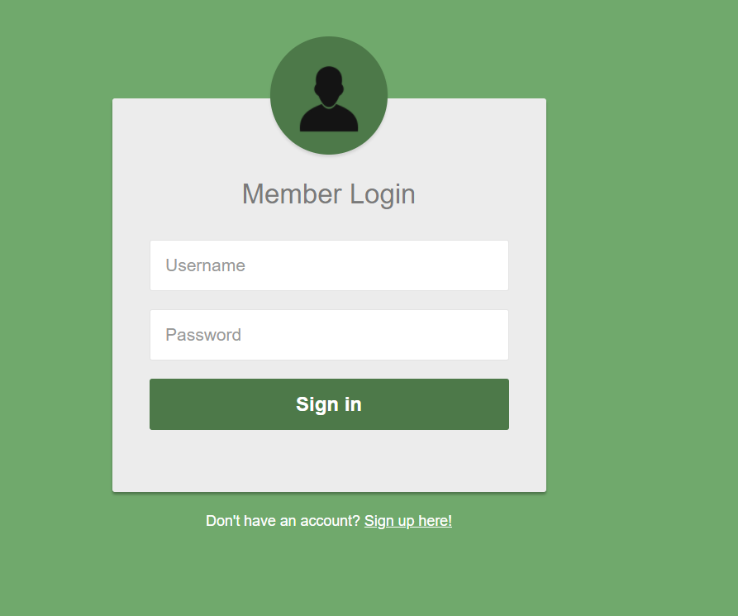
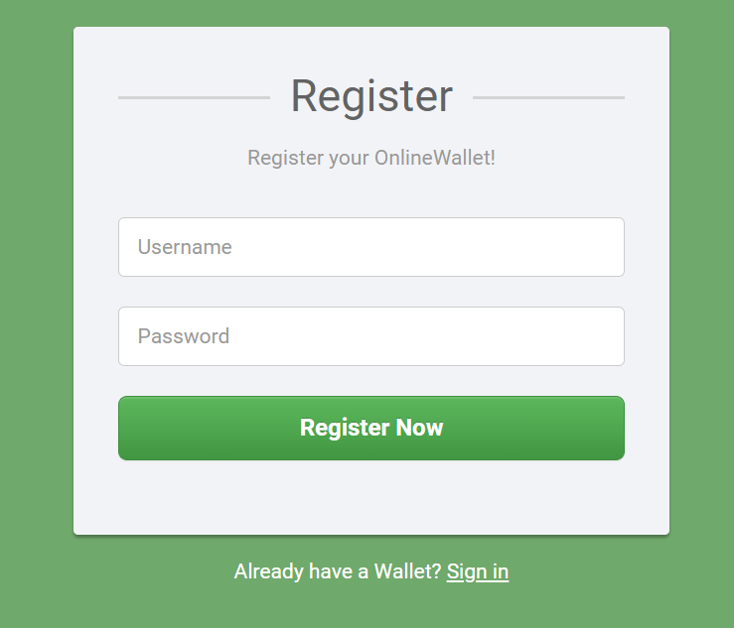
Რა არის MyWallet?
ეს არის ონლაინ საფულე.
ჯერ-ჯერობით არის მხოლოდ პროტოტიპი და აქვს რამდენიმე მთავარი ფუნქცია:
მარტივი რეგისტრაცია და ლოგინი

Slide 3
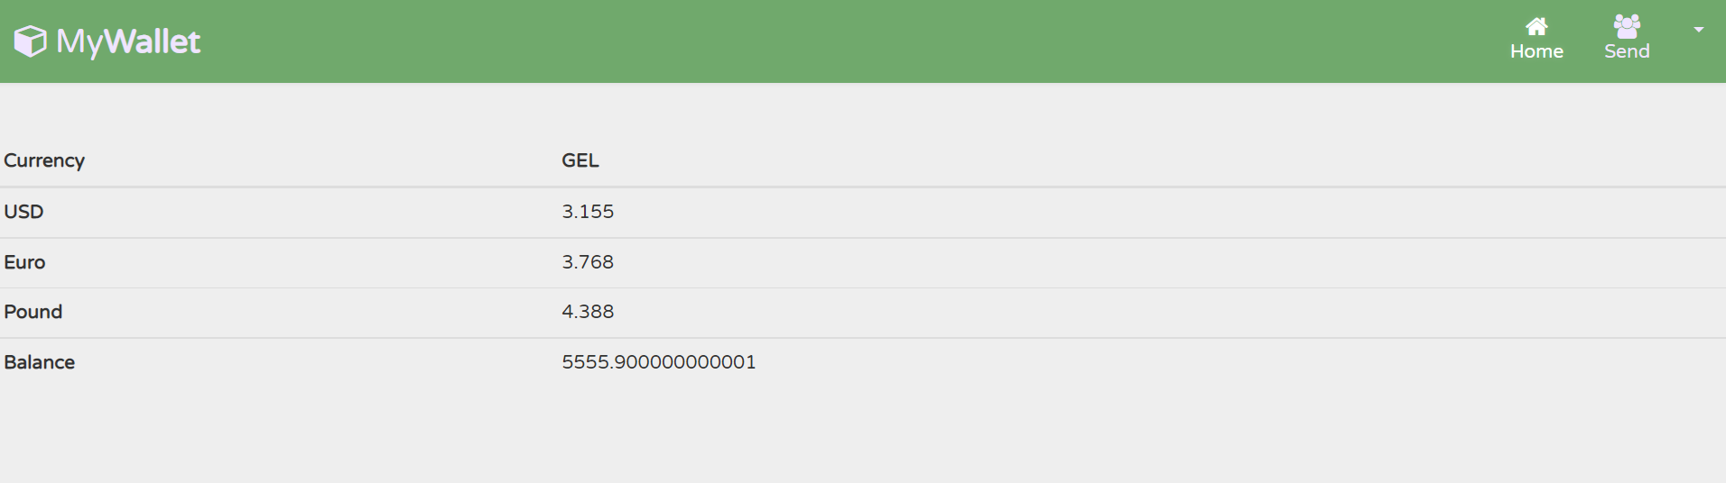
კოდი
მთავარი გვერდი

Slide 4
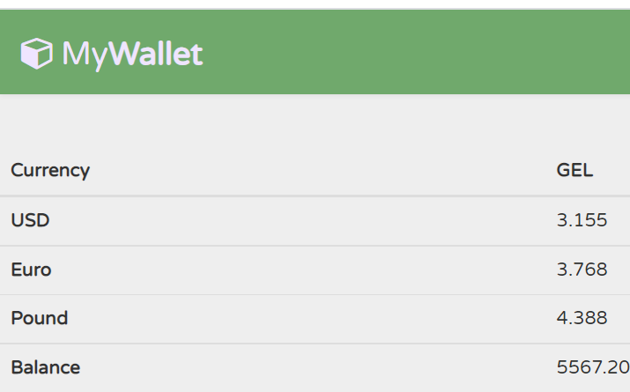
ტრანზაქცია:

Slide 5
გამოვიყენეთ:
Flaskდან request,render_template,session,redirect,url_for, session
werkzeug.security დან generate_password_hash, check_password_hash
BeautifulSoup
SQLAlchemy

Slide 6
Მადლობა ყურადღებისთვის!

